Slide 1
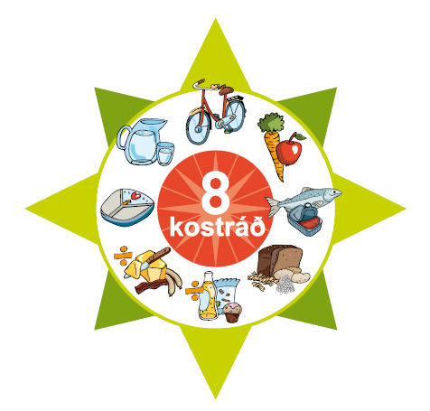
Minka um
fitinýtsluna – serliga
úr mjólkaúrdrátti og
kjøti
Notes:
Lítið , men gott
Fiti í matinum veitur kroppinum lívsneyðugar fitisýrur og vitaminir, sum upploysast í feitti. Men kroppurin eigur ikki at fáa ov nógv, tí í fiti er nógv orka. Kostur við ov nógvari fiti økir eisini um vandan fyri at blíva ov tungur.
Tilmælið
Mælt verður til at minka um fitinýtsluna í kostinum til 25-35% av orkuni. Hjá fólki, sum viga ov nógv og eru ov feit er ovara markið 30%. Eitt støðið á 30% orku-% svarar til eina dagliga inntøku á 75 g og 95 g hjá vaksnum kvinnum og monnum, ið hava eitt starv, har tey sita still ella røra seg lítið í frítíðuni.
Inntøkan av mettaðari fiti eigur at vera avmarkað til í mesta lagið 10 orku-%. Hetta gerst lættast við at minka um inntøkuna av smøri og hørðum margarini og velja soltin sløg av kjøti, viðskera og mjólkaúrdrátti og plantuoljur og bleytt plantumargarin.

Slide 2
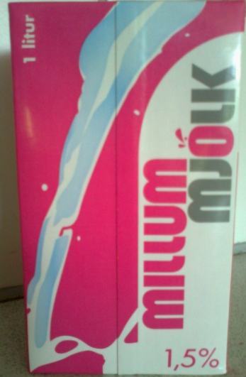
Uppgáva – mjólk
4 - 14 ára gomul børn drekka í meðal 400 g av
mjólk um dagin.
Rokna út hvussu nógv børnini í meðal
drekka um árið.
Kanna hvussu nógv av fiti er í Soltimjólk, lættimjólk, millummjólk og í vanligari mjólk.
Uppgávan heldur á fram á næstu síðu...
Notes:
Uppgáva
Loysn:
Eitt barn drekkur í meðal 146 kg av mjólk um árið (0,4 kg * 365 dagar = 146 kg/árið)
Gramm av fiti/100 g.
Soltimjólk 0,3
Lættimjólk 0,5
Millummjólk 1,5
Mjólk 3,0

Slide 3
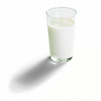
Uppgáva - mjólk
Rokna út hvussu nógva mjólkafiti tú fært eftir einum ári, um tú drekkur 400 g av mjólk hvønn dag, um tú drekkur soltimjólk, lættimjólk, millummjólk ella vanliga mjólk .
Ger eina stabbamynd sum vísir, hvussu nógva fiti tú fært við ávikavist soltimjólk, lættimjólk, millummjólk og vanligari mjólk í eitt heilt ár.
Kjakist um úrslitini – eru tit bilsin um munin?
Notes:
Uppgáva
Loysn:
Gramm av mjólkafiti um árið, tá drukkið verður 0,4 l um dagin.
Soltimjólk: 438 g (146 kg/ár * (0,3 g/100 g *1000))
Lættimjólk 730 g (146 kg/ár * (0,5 g/100 g *1000))
Millummjólk 2190 g (146 kg/ár * (1,5 g/100 g *1000))
Vanlig mjólk 4380 g (146 kg/ár * (3,0 g/100 g *1000))

Slide 4
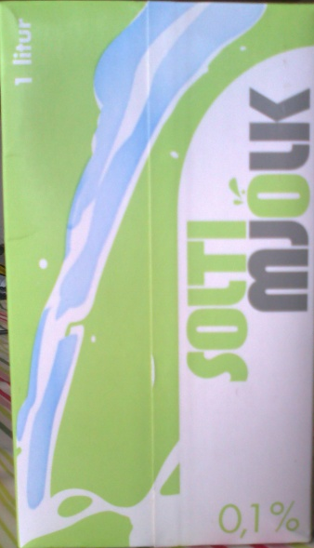
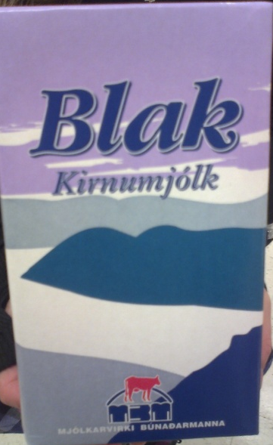

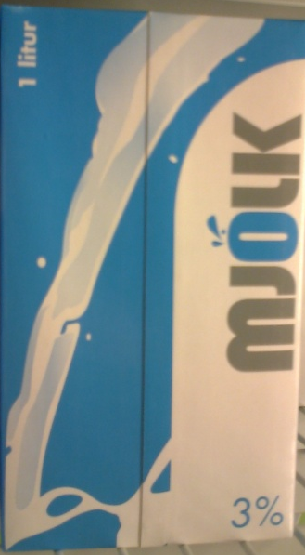
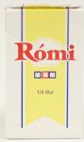
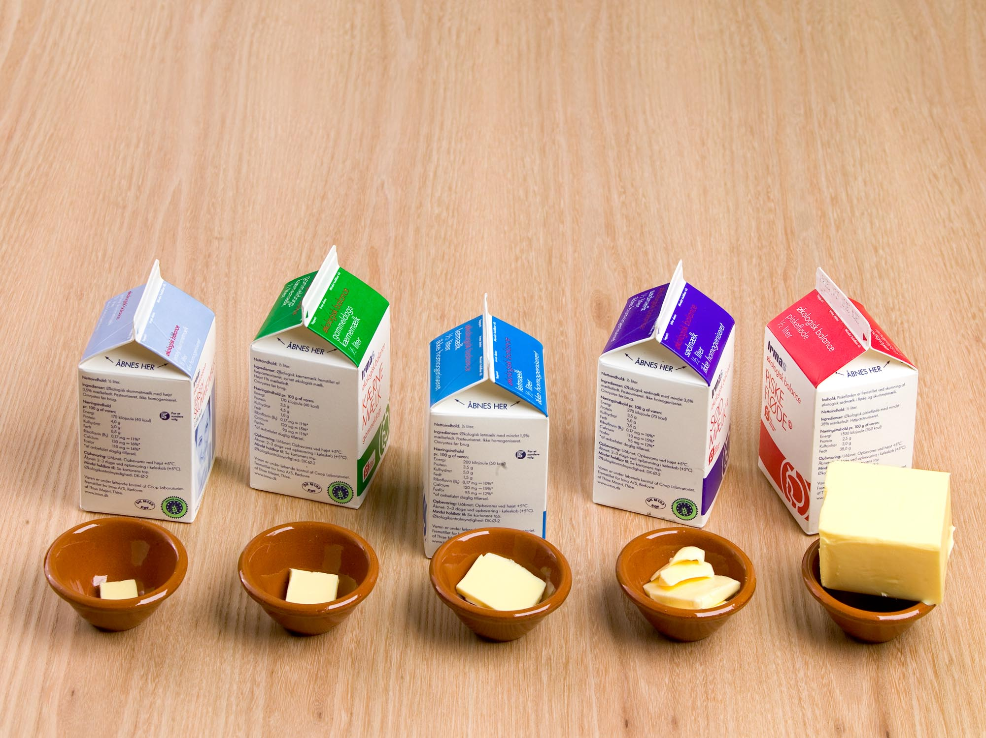
So nógv fiti er í ½ litri
Notes:
Myndin:
Vel teir soltnu mjólkaúrdráttirnar – so nógv fiti er í ½ litri
Mjólk og mjólkaúrdráttur Gramm av fiti/100 g g av fiti/½ litur
Soltimjólk 0,1 0,5
Blak 0,3 1,5
Millummjólk 1,6 8
Mjólk 3,5 17,5
Rómi 38 190
½ litur av soltnum mjólkaúrdrátti um dagin.
Mjólkaúrdráttur er týdningarmiklasta keldan til kálk í føroyska matinum, men vit fáa eisini onnur týdningarmikil føðsluevni sum fosfor, jod og vitaminirnar riboflavin og B12. Tí eigur umleið ½ litur av soltnum mjólkaúrdrátti dagliga at vera partur av einum heilsugóðum kosti. Soltnu sløgini eru til dømis soltimjólk, lættimjólk ella blak.
Tilmælt innihald av fiti pr. 100 g av vøruni
Mjólk í mesta lagið 0,7 gramm
Mjólkaúrdráttur í mesta lgaið 0,7 gramm
Ostur í mesta lagið 17 gram (tað vil siga minni enn 30+ ostur)
Mjólk inniheldur nógv mettað feitt
Mjólkafiti er øðrvísi enn onnur sløg av fiti við tað, at hon hevur eitt serliga høgt innihald av mettaðum feittsýrum. Umleið 70% av feittsýrunum í mjólkafiti eru mettaðar.
Samansetingin av einari høgari inntøku av mjólkafiti og høgum innihaldi av mettaðum fiti, er orsøkin til, at rátt verður til at minka um smørnýtsluna og at velja tey soltnu sløgini av mjólkaúrdrátti.
Um tú velur soltimjólk í staðin fyri vanliga mjólk, kanst tú spara 6 kilo av mjólkafiti burtur um árið, um tú drekkur ½ litur um dagin.

Slide 5

Lyklaholsmerkið
Hygg eftir Lyklaholsmerkinum í handlinum
Tit skulu taka myndir av vørum við Lyklaholsmerkinum í ølum
matvørubólkum.
Frukt og grønmeti
Breyð, grýn, epli, rís og pasta
Fiskur
Kjøt og egg
Mjólk og ostur
Legg fram fyri flokkinum, tað, tú hevur funnið.
Notes:
Keypsvegleiðing
Ein Keypsvegleiðing er ein hjálp til at meta, um ein vøra er eitt gott ella eitt minni gott val. Vegleiðingin gevur almennar leiðbeiningar um til dømis fitiinnihaldið í ymiskum mati og drekka.
Uppgáva:
Næmingarnir skulu skriva upp fitiinnihaldið í 4 ymiskum vørum úr Keypsvegleiðingini. Við at samanbera innihaldið av fiti á vørulýsingunum við Keypsvegleiðingini skulu teir gera av, um vøran er eitt heilsugott ella eitt minni heilsugott val.
Lyklaholsmerkið
Lyklaholið ger tað lættari at finna heilsugóðar vørur, tá tú keypir. Tað eru fleiri kosttrevjur og minni av mettaðum fiti, sukri og salti í vørum, har Lyklaholsmerkið er á.
Mjólkaúrdráttur: Í mjólk, osti og jogurt við Lyklaholsmerki á er minni fiti, mettað fiti, sukur og salt enn í aðrari vøru av sama slagi.
Krøv til mjólk og mjólkaúrdrátt, sum kunnu fáa Lyklaholsmerkið:
- Soltimjólk, Lættimjólk og Blak (Í mesta lagi 0,7 g av fiti/100 g)
- Jogurt við minni fiti (í mesta lagi 0,7 g/100 g) og sukri (í mesta lagi 9 g/100 g).
- Súrrómi og súrgað mjólk við minni fiti (í mesta lagi 5 g/100 g), sukri (í mesta lagi 5 g/100 g) og natrium (í mesta lagi 0,1 g/100 g).
- Ostar 10%, 20% ella 30% Ost (í mesta lagi 17g av fiti/100 g og frá 1. januar 2012 í mesta lagi 0,5 g av natrium/100 g).
- Smáttuostur, smyrjiostur og mozzarella við minni fiti (í mesta lagi 5 g/100 g) og natrium (í mesta lagi 0,35 g/100 g).
Kjøt og kjøtvørur: Í kjøti og kjøtvørum, sum eru merktar við Lyklaholsmerkinum, er minni fiti (í mesta lagi 10 g/100 g) og sukur (í mesta lagið 5 g/100 g). Kjøtvørur skulu innihalda í minsta lagi 50 % av kjøti. Í løtuni eru eingi krøv um hvussu nógv salt er í kjøti og í kjøtvørum.
Dømi um kjøt og kjøtvørur, sum kunnu merkjast við Lyklaholsmerkinum:
- Rá rygglundir av lambi, svíni, oksa, veiðidjórum, høsnarungum og øðrum flogfenaði.
- Livur av svíni, neyti, hjørti og livurpostei
- Kjøtbollar og malið kjøt
- Pylsur
- Roykt skinka
Skundverðir: Treytir eru settar fyri bæði døgurðarættum, pitsa, piroggum, tertum og súpanum. Eisini tvíflísar, bagettir og wraps, sum eru innpakkað, kunnu merkjast við Lyklaholsmerkinum. Tær skulu allar innihalda eina ávísa mongd av frukt og/ella grønmeti og minni av salti.
Døgurðarættir
Døgurðarættir skulu innihalda millum 400 og 750 kcal fyri hvønn verð, og skulu hava ein proteinpart (sum til dømis kjøt, fisk ella bjølgfrukt), ein kolvætupart (sum epli, rís ella pasta) og ein part av grønmeti og/ella berum – í minsta lagi 25 g av frukt og grønmeti/100 g.
Í mesta lagi 30 % av orkumongdini má stava frá fiti. Rættir við feitum fiski kunnu hava eitt hægri fitiinnihald. Harafturat skulu teir innihalda minni av sukri (í mesta lagi 3 g/100 g) og natrium (í mesta lagi 0,4 g/100 g).
Dømi um døgurðarættir, sum kunnu merkjast við Lyklaholsmerkinum:
- Frikadellur við sós, eplamosi og grønmeti
Grýturættir
Brokkoligratin
Pitsa, piroggir og tertur
Pitsa, piroggir og tertur kunnu merkjast við Lyklaholsmerkinum um tær innihalda eina ávísa mongd av frukt og grønmeti (í minsta lagi 25 g/100 g) og í mesta lagi 30 % av orkumongdini stavar frá fiti. Tær skulu innihalda í minsta lagi 250 kcal fyri hvønn verð, minni av sukri (í mesta lagi 3 g/100 g ) og natrium (í mesta lagi 0,5 g/100 g), og breyðið má innihalda eina ávísa mongd av fullkorni.
Dømi um rættir, sum kunnu merkjast við Lyklaholsmerkinum:
- Osta- og skinkutertur
- Piroggir við grønmeti, fiski ella kjøti
- Fullkornspitsa
Fiskur og skeljadjór: Øll sløg av feskum ella frystum fiski, skeljadjórum og øðrum lindjórum kunnu merkjast við Lyklaholsmerkinum.
Samansettar matvørur við fiski og skeljadjórum, sum eru merktar við Lyklaholinum innihalda minni fiti (í mesta lagi 10 g/100 g), uttan fitin frá fiski, og sukur (í mesta lagi 5 g/100 g), enn vørur av sama slagi. Somuleiðis innihalda tær í minsta lagi 50 % av fiski og skeljadjóri.
Fiskarættir, sum eru raspaðir, kunnu ikki merkjast við Lyklaholinum.
Dømi um fisk, skeljadjór og fiskavørur, sum kunnu merkjast við Lyklaholsmerkinum:
- Laksaflak, toskaflak, hýsuflak.
- Rá skeljadjór og krabbadýr
- Fiskabollar og fiskafrikadellur
- Makrelur í tomat
- Sardinur í olju
Les meiri á www.noeglehullet.dk

Slide 6
Køksuppgáva – køkur sum smakka
Í køkum eru ofta nógv fitievni.
Far inn á www.altomkost.dk og finn eina uppskrift upp á eina køku, har hvørki serliga nógv fitievni ella sukur er í.
Hygg eftir uppskriftini og met um, um køkan er eitt heilsubetri val enn aðrar køkur, sum tær dámar væl.
Finn fram til, hvat skal brúkast til køkuna.
Baka køkuna – smakkar hon væl?
Notes:
Uppgáva
Eitt dømi um eina køkuuppskrift kundi verið “Skógberjakøka við berum”. Køkan er løtt at gera og inniheldur ikki nógv fitievni og einans 65 g av sukri.
Hóast køkan er eitt heilsubetri val enn nógvar aðrar køkur, er tað hóast alt ein køka og skal einans etast við serlig høvi.
Lærarin hevur uppskriftir til aðrar køkur við, so næmingarnir kunnu samanbera og síggja, hvussu nógv sukur og fitievni eru í vanligum køkum.

Slide 7
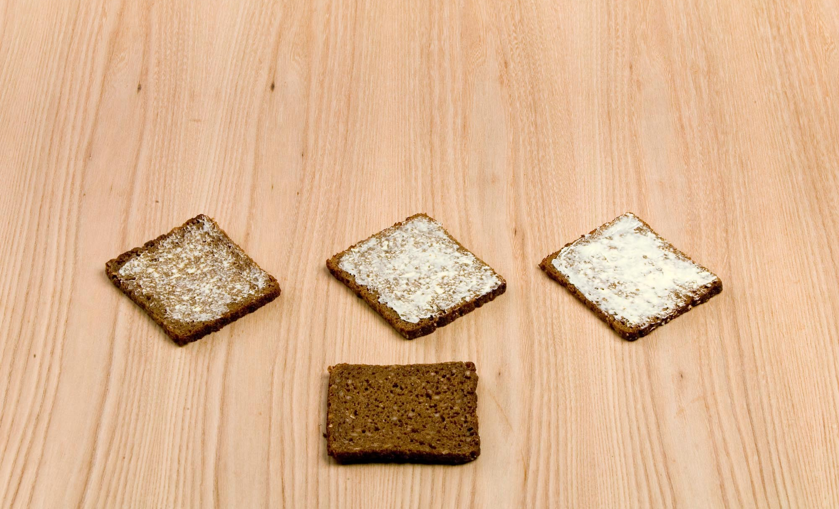
Brúka so lítið av fitievni á breyðið sum gjørligt
Notes:
Brúka so lítið av fitievni á breyðið sum gjørligt
Ein stórur partur av tí fitievninum, sum vit eta, verður smurt upp á breyð. Ein lættur máti at minka um fitievni er tí at brúka lítið av tí uppá breyð.

Slide 8
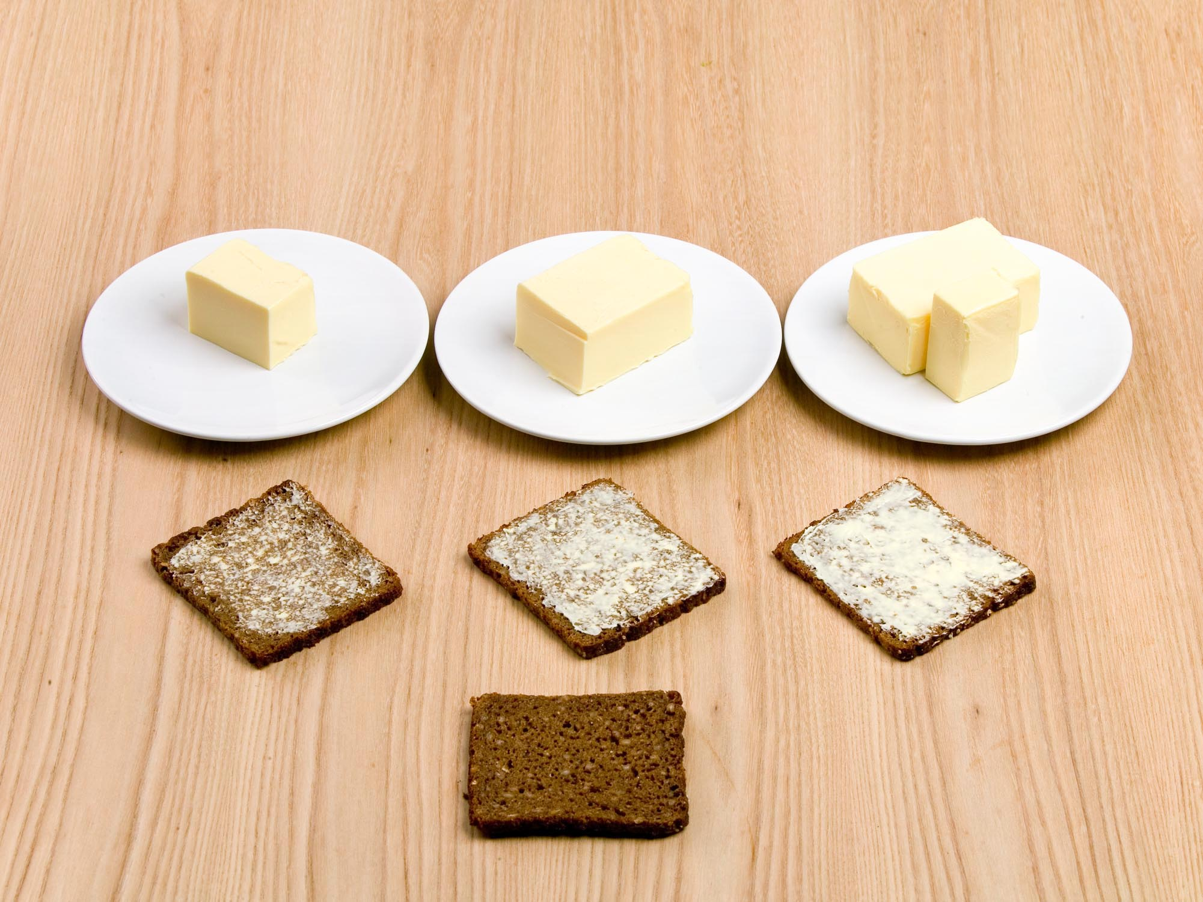
So nógv fitievni verður tað til um vikuna
Notes:
So nógv fitievni verður tað til um vikuna:
Á myndini:
Dømi um hvussu nógv fitievni tað verður til um vikuna, um tú etur 4 flísar av breyði um dagin.
Fitievni pr. flís Eina viku
Einki 0 gramm
Solkað /4 gramm 112 gramm /umleið ½ pakka av smøri
Miðal/8 gramm 224 gramm /umleið 1 pakka av smøri
Tjúkt/12 gramm 336 gramm /1 1/3 pakka av smøri

